Slide 1

Sistema de condominio

Slide 2

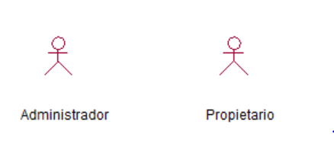
Actores

Slide 3
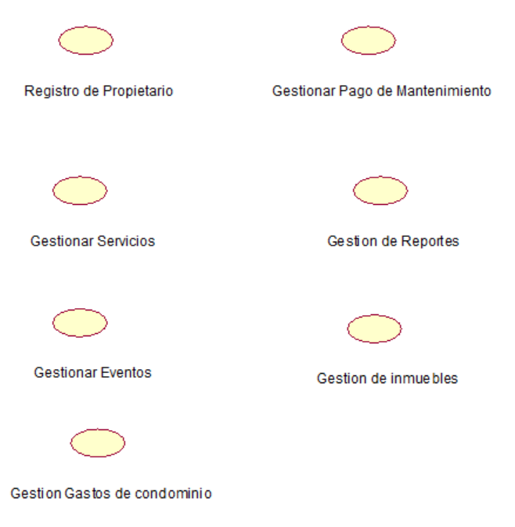
Casos de uso

Slide 4
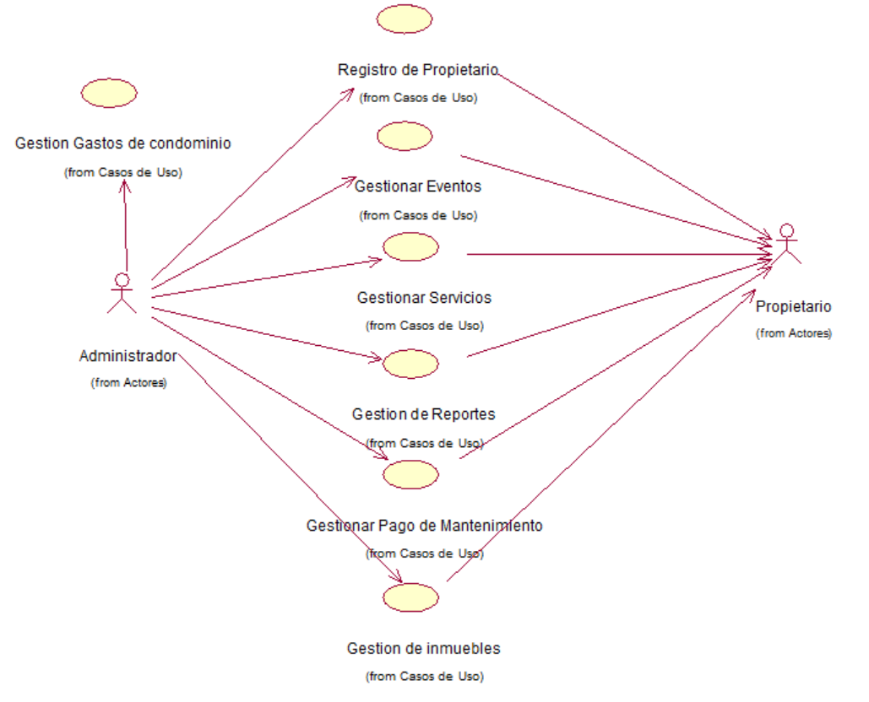
Diagrama de casos de uso

Slide 5
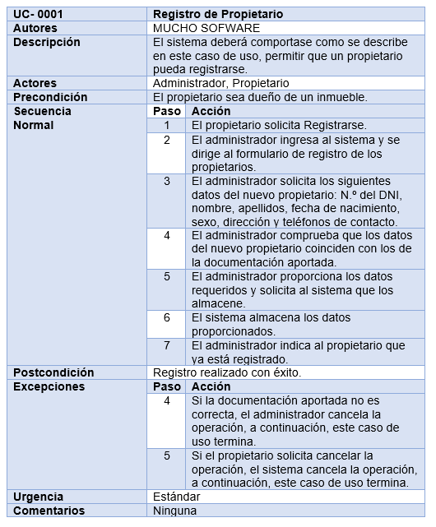
Documentación de caso de uso
REGISTRO DE PROPIETARIOS

Slide 6
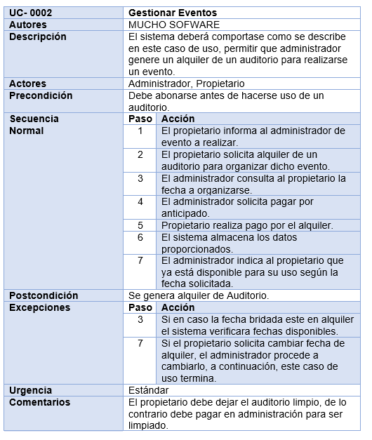
GESTIONAR EVENTOS

Slide 7
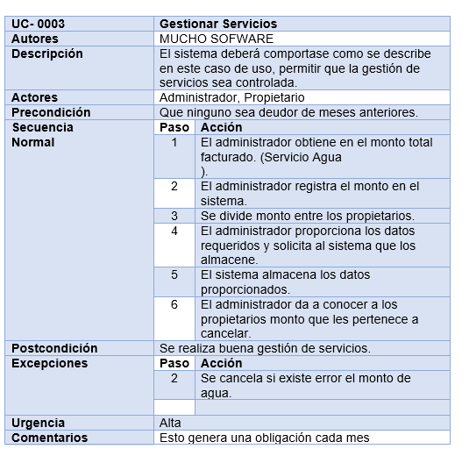
GESTIONAR SERVICIOS

Slide 8
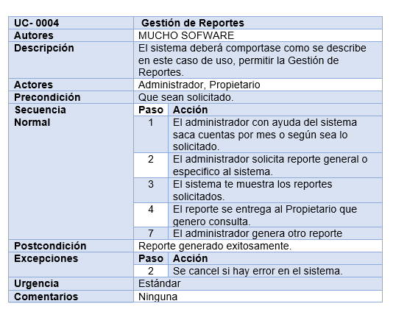
GESTION DE REPORTES

Slide 9
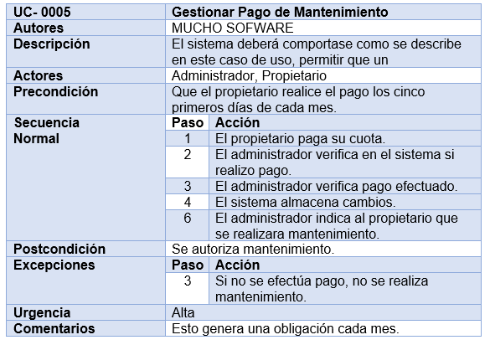
GESTION PAGO DE MANTENIMIENTO

Slide 10
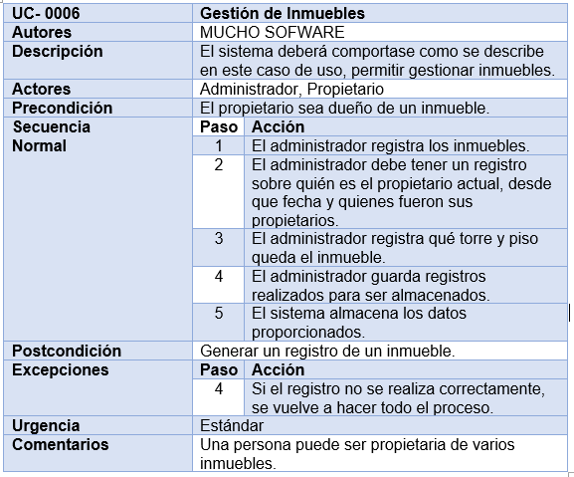
GESTION DE INMUEBLES

Slide 11
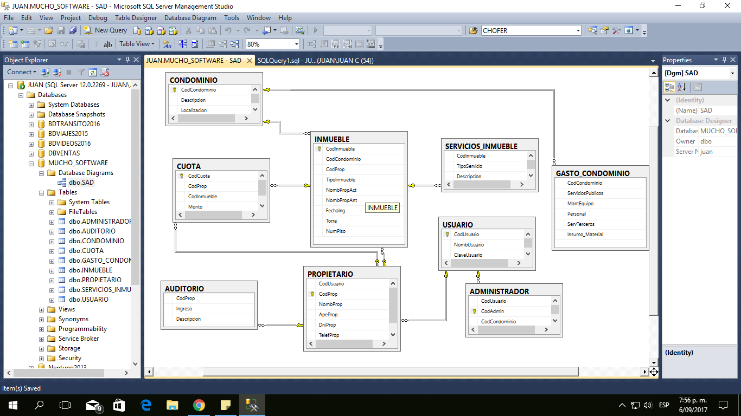
Diagrama de base de datos

Slide 12
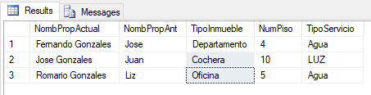
Ejemplo: vistas

Slide 13

Gracias!!!

